Slide 1
第五次作业&实验讲解

Slide 2
实验二
作答区文件下载
版本问题：尽量选择2.7.1的logisim
作业提交：关键字：第几次实验作业（报告）
截止时间：6月25日23:59

Slide 3
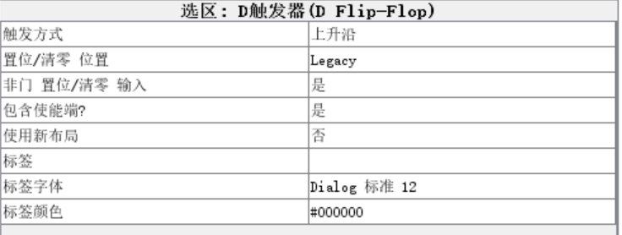
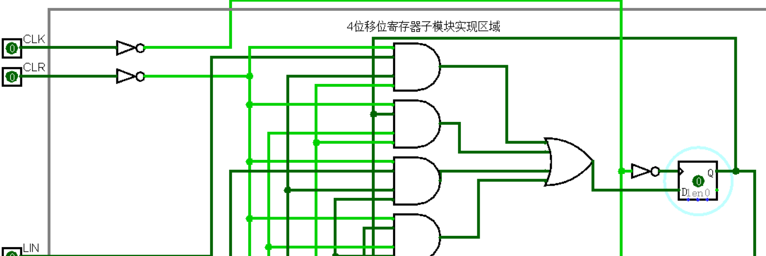
实验三
3-2触发器：2.16.4版本的请把使用新布局改为否
3-3：按照实验原理图连的D触发器的触发方式改为下降沿

Slide 4
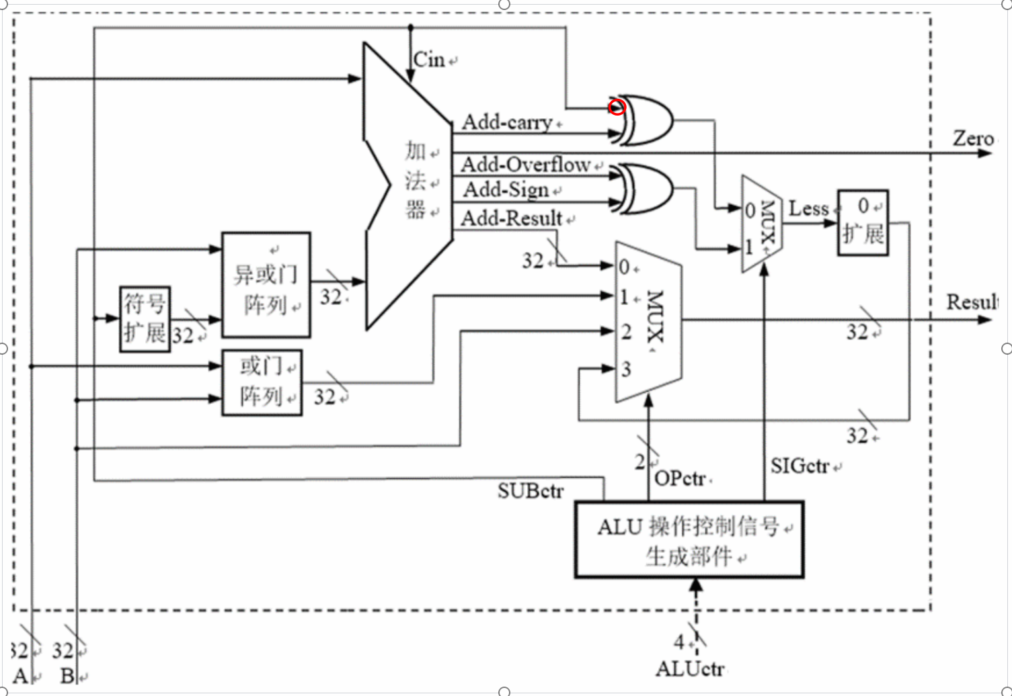
实验四
4-2异或门阵列，或门阵列
4-2符号扩展和0扩展可以使用线路里的位扩展器

Slide 5
实验五
5-2：原理图中的“4”是什么意思？
常数4，用Logisim中线路库中的常量，数据位宽设置为32，值设置为4。
5-2：指令存储器中不要忘记存储指令，不然会没有输出
ROM存储内容设置时找不到1023号地址？
1023是十进制，ROM数据设置窗口左侧显示的是16进制。(1023)₁₆=3ff
下地址逻辑看不懂？
下地址逻辑就是计算下一条需要执行的指令在指令存储器的什么位置，如果指令依次顺序执行，就只需要正常+4（指令地址按字节编址的情况下）就可以了，如果有条件分支或者跳转语句，就需要使用当前PC加偏移量来确定了。

Slide 6
实验五
PC是什么？数据位宽和指令存储器的Addr位宽不一致怎么办？
PC是程序执行时的指令计数（Program Counter Register），PC寄存器是用来存储指向下一条指令的地址（不要被它名字里的counter欺骗，以为它真的就只是一个计数器）。实验要求使用32位寄存器来实现PC，但是我们的指令存储器（ROM）的地址位宽只有10bit，因此需要根据实验手册上提供的办法，将PC的输出截取[11:2]作为指令存储器的Addr输入。这样，每次PC+4的时候相当于Addr+1，保证了在不改变PC设计的条件下解决了Logisim的编址问题，即每个地址对应32位数据，而不是按字节编址。

Slide 7
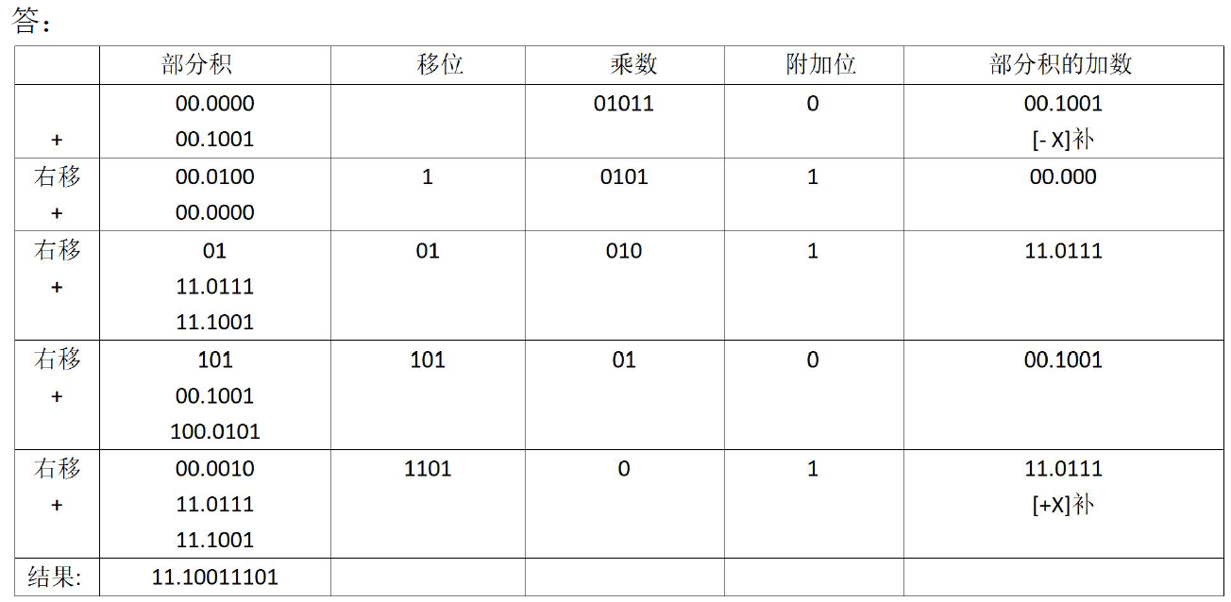
作业5-2
为什么要使用双符号位？

Slide 8
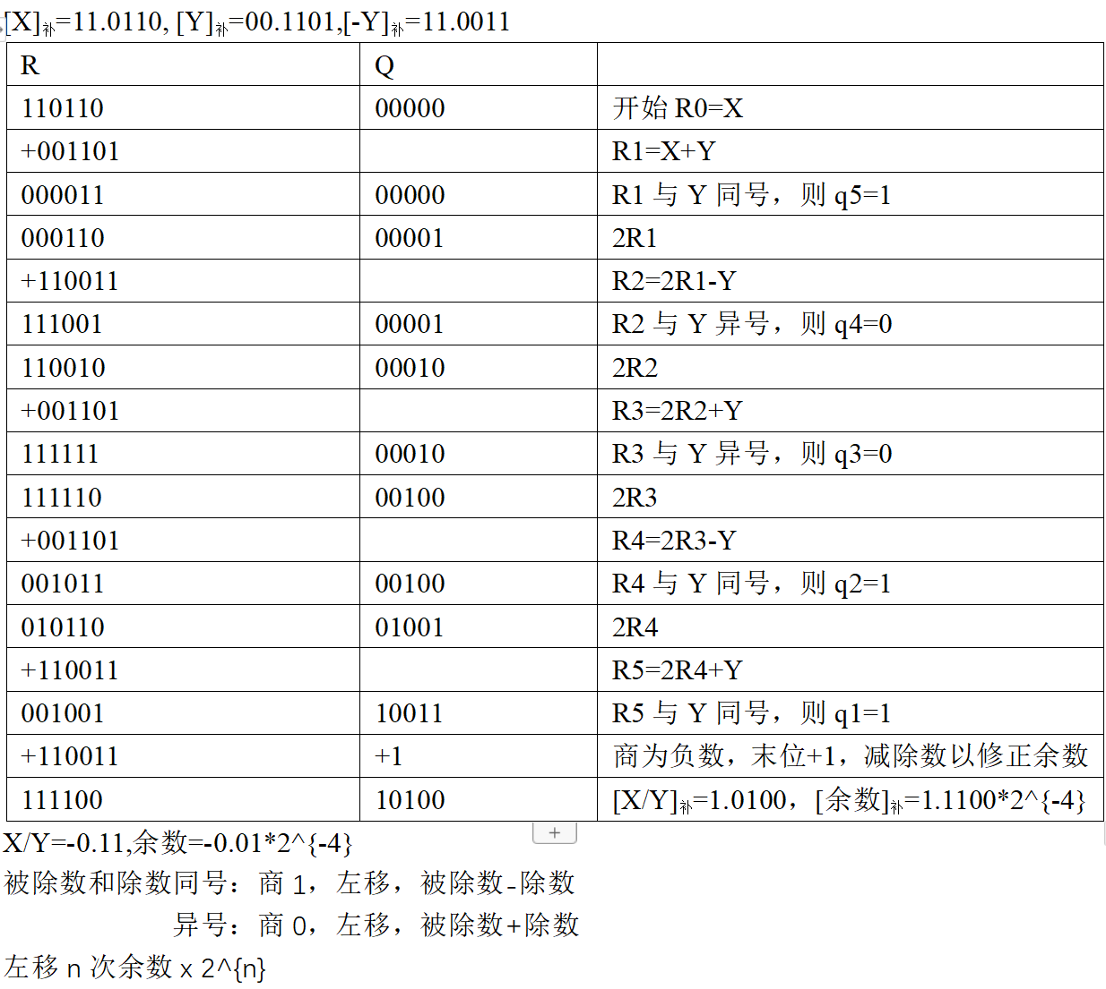
作业5-5

Slide 9
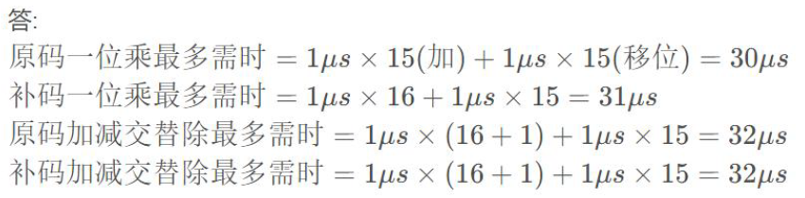
作业5-11

